Slide 1

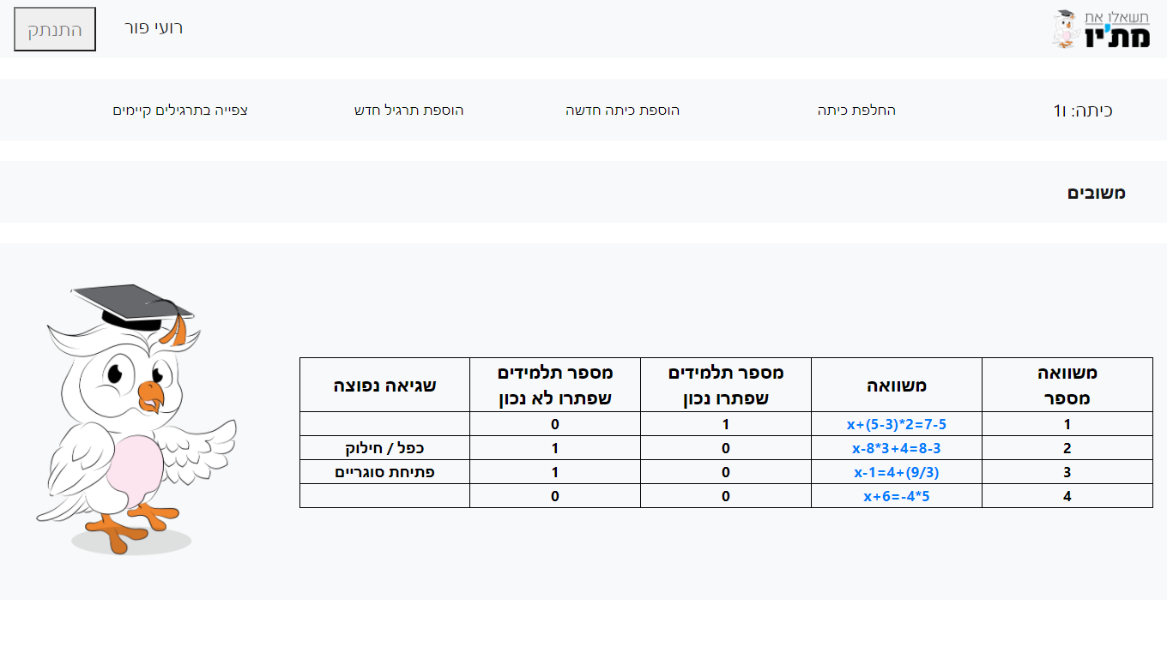
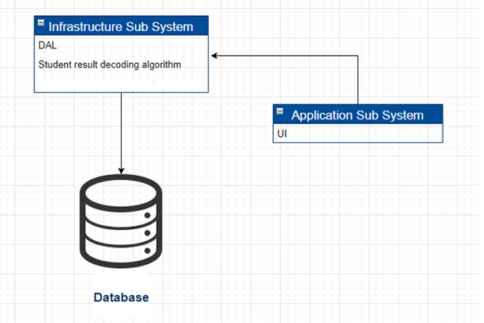
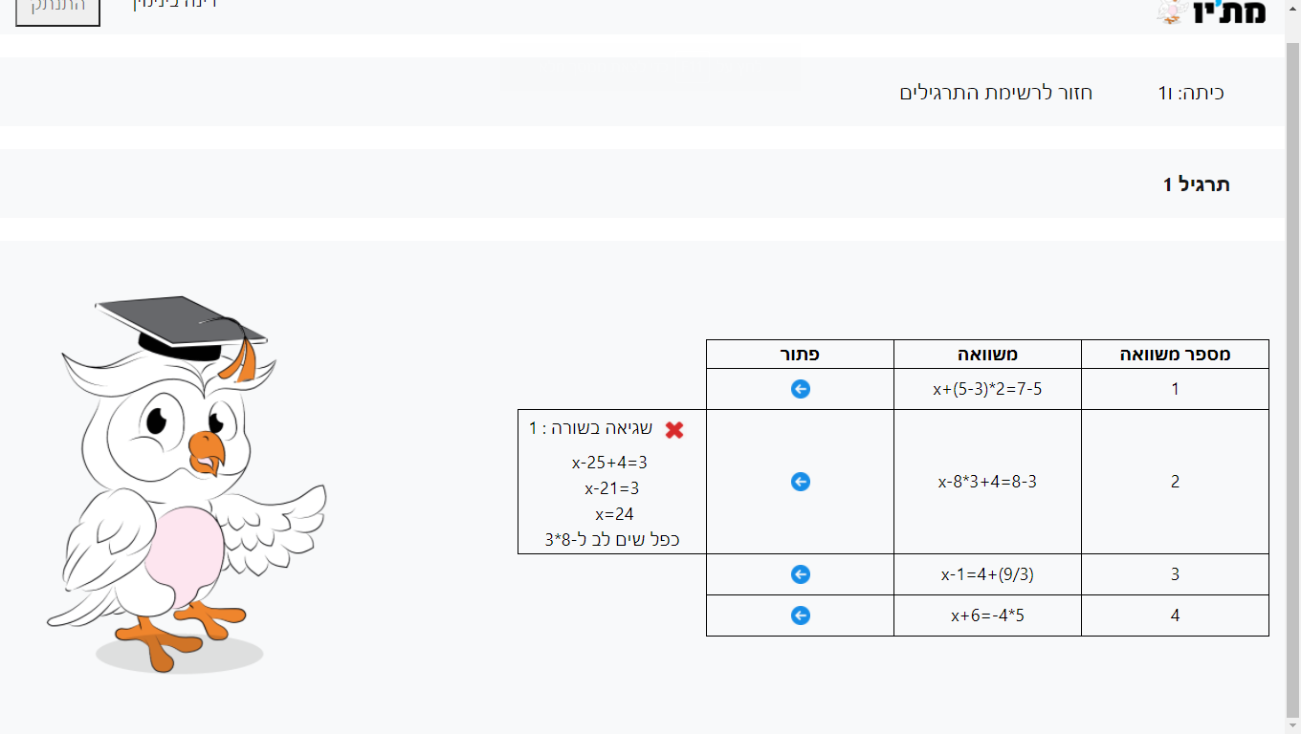
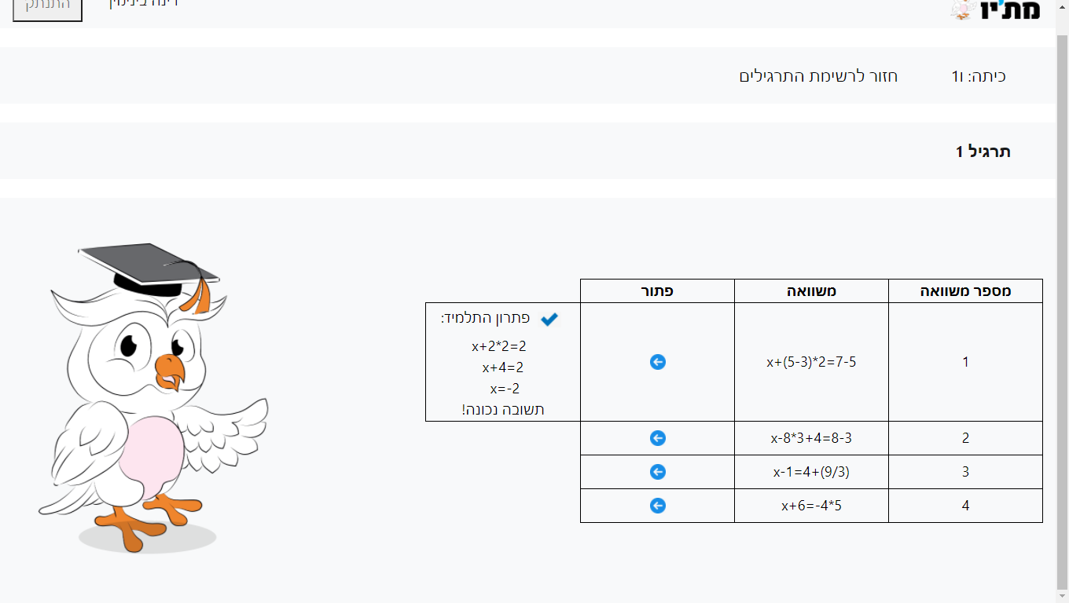
הנדסת תוכנה
מרגריטה פרידמן
מנחה: מר אופיר אינדיג
תוצאות
דוגמת הרצת האלגוריתם:
שורה אחרונה תקינה בפתרון התלמיד:
3x - 8*3/2 - 2x = 5-3 + 17
שורה עם שגיאה מתוך פתרון התלמיד:
3x – 15 – 2x = 2 + 17
מחלקים לאלמנטים:
[3x , -8*3/2 , -2x , -5 , +3 . -17]
[3x , -15 , -2x , -2 , -17]
הפרשים בין 2 הרשימות:
בדיקת פעולת כפל/חילוק
[-8*3/2 , -5 , +3]
[-15 , -2]
הודעת שגיאה: יש שגיאה בפעולת כפל. שים לב ל 3/2*8-
_____________________________________________________________
משוב תרגיל מורה –
משוב – תלמיד
מערכת שיעורים מתוקשבים
מערכת שיעורים מתוקשבים המאפשרת תרגול משוואות מתמטיות. המערכת תכיל מאגר משוואות מתמטיות תאפשר תרגול ובחינה של התלמידים, ותספק משוב המלמד את התלמיד על טעויות נפוצות אותן הוא מבצע במהלך פתרונות המשוואות
עיקרי התכנון -
פיתוח אלגוריתם נח, יעיל המפענח בצורה המדויקת ביותר פתרונות של משוואות מתמטיות ומצביע על נקודות חלשות של התלמידים.
משוב למורה עבור נקודות לשיפור בתחום ההוראה
תוצרי הפרויקט -
Infrastructure Sub System
DAL - השכבה המאפשר גישה מופשטת לנתונים
המאוחסנים במסד הנתונים.
Student result decoding algorithm- האלגוריתם האחראי על פענוח הפתרונות הניתנות
עבור המשוואות וסיווגם לשגיאת הפתרון המתאימה.
Application Sub System
UI - ממשק המשתמש של מערכת השיעורים המתוקשבים.
Database
מסד נתונים My SQL - המאחסן את כלל הנתונים.

